Slide 1
クリニックのホームページを活用した集患施策
－ 佐分 篤史 －
2024.02.20

Slide 2
会社紹介
｜ 事業概要-1
弊社
会社概要
会社名 ：株式会社アドメディカル
所在地 ：名古屋市中村区名駅4－24－5
URL ：https://www.ad-tomedical.co.jp
ミッション ：デジタルマーケティングで日本のビジネスを活性化する
代表取締役 ：佐分篤史
事業概要
１．デジタルマーケティング事業
２．SEO・MEO対策インハウス化支援
３．医師会・医学部同窓会会員クラウド管理事業
４．富裕層向け広告プランニング事業
５. M＆A事業
アドメディカル
マーケティング
SEO・MEO対策
システム開発
プランニング
クリエイティブ
各領域のプロフェッショナルが
ハンズオンで仕組み構築＆実行支援

Slide 3
会社紹介
｜ クライアント
他多数

Slide 4
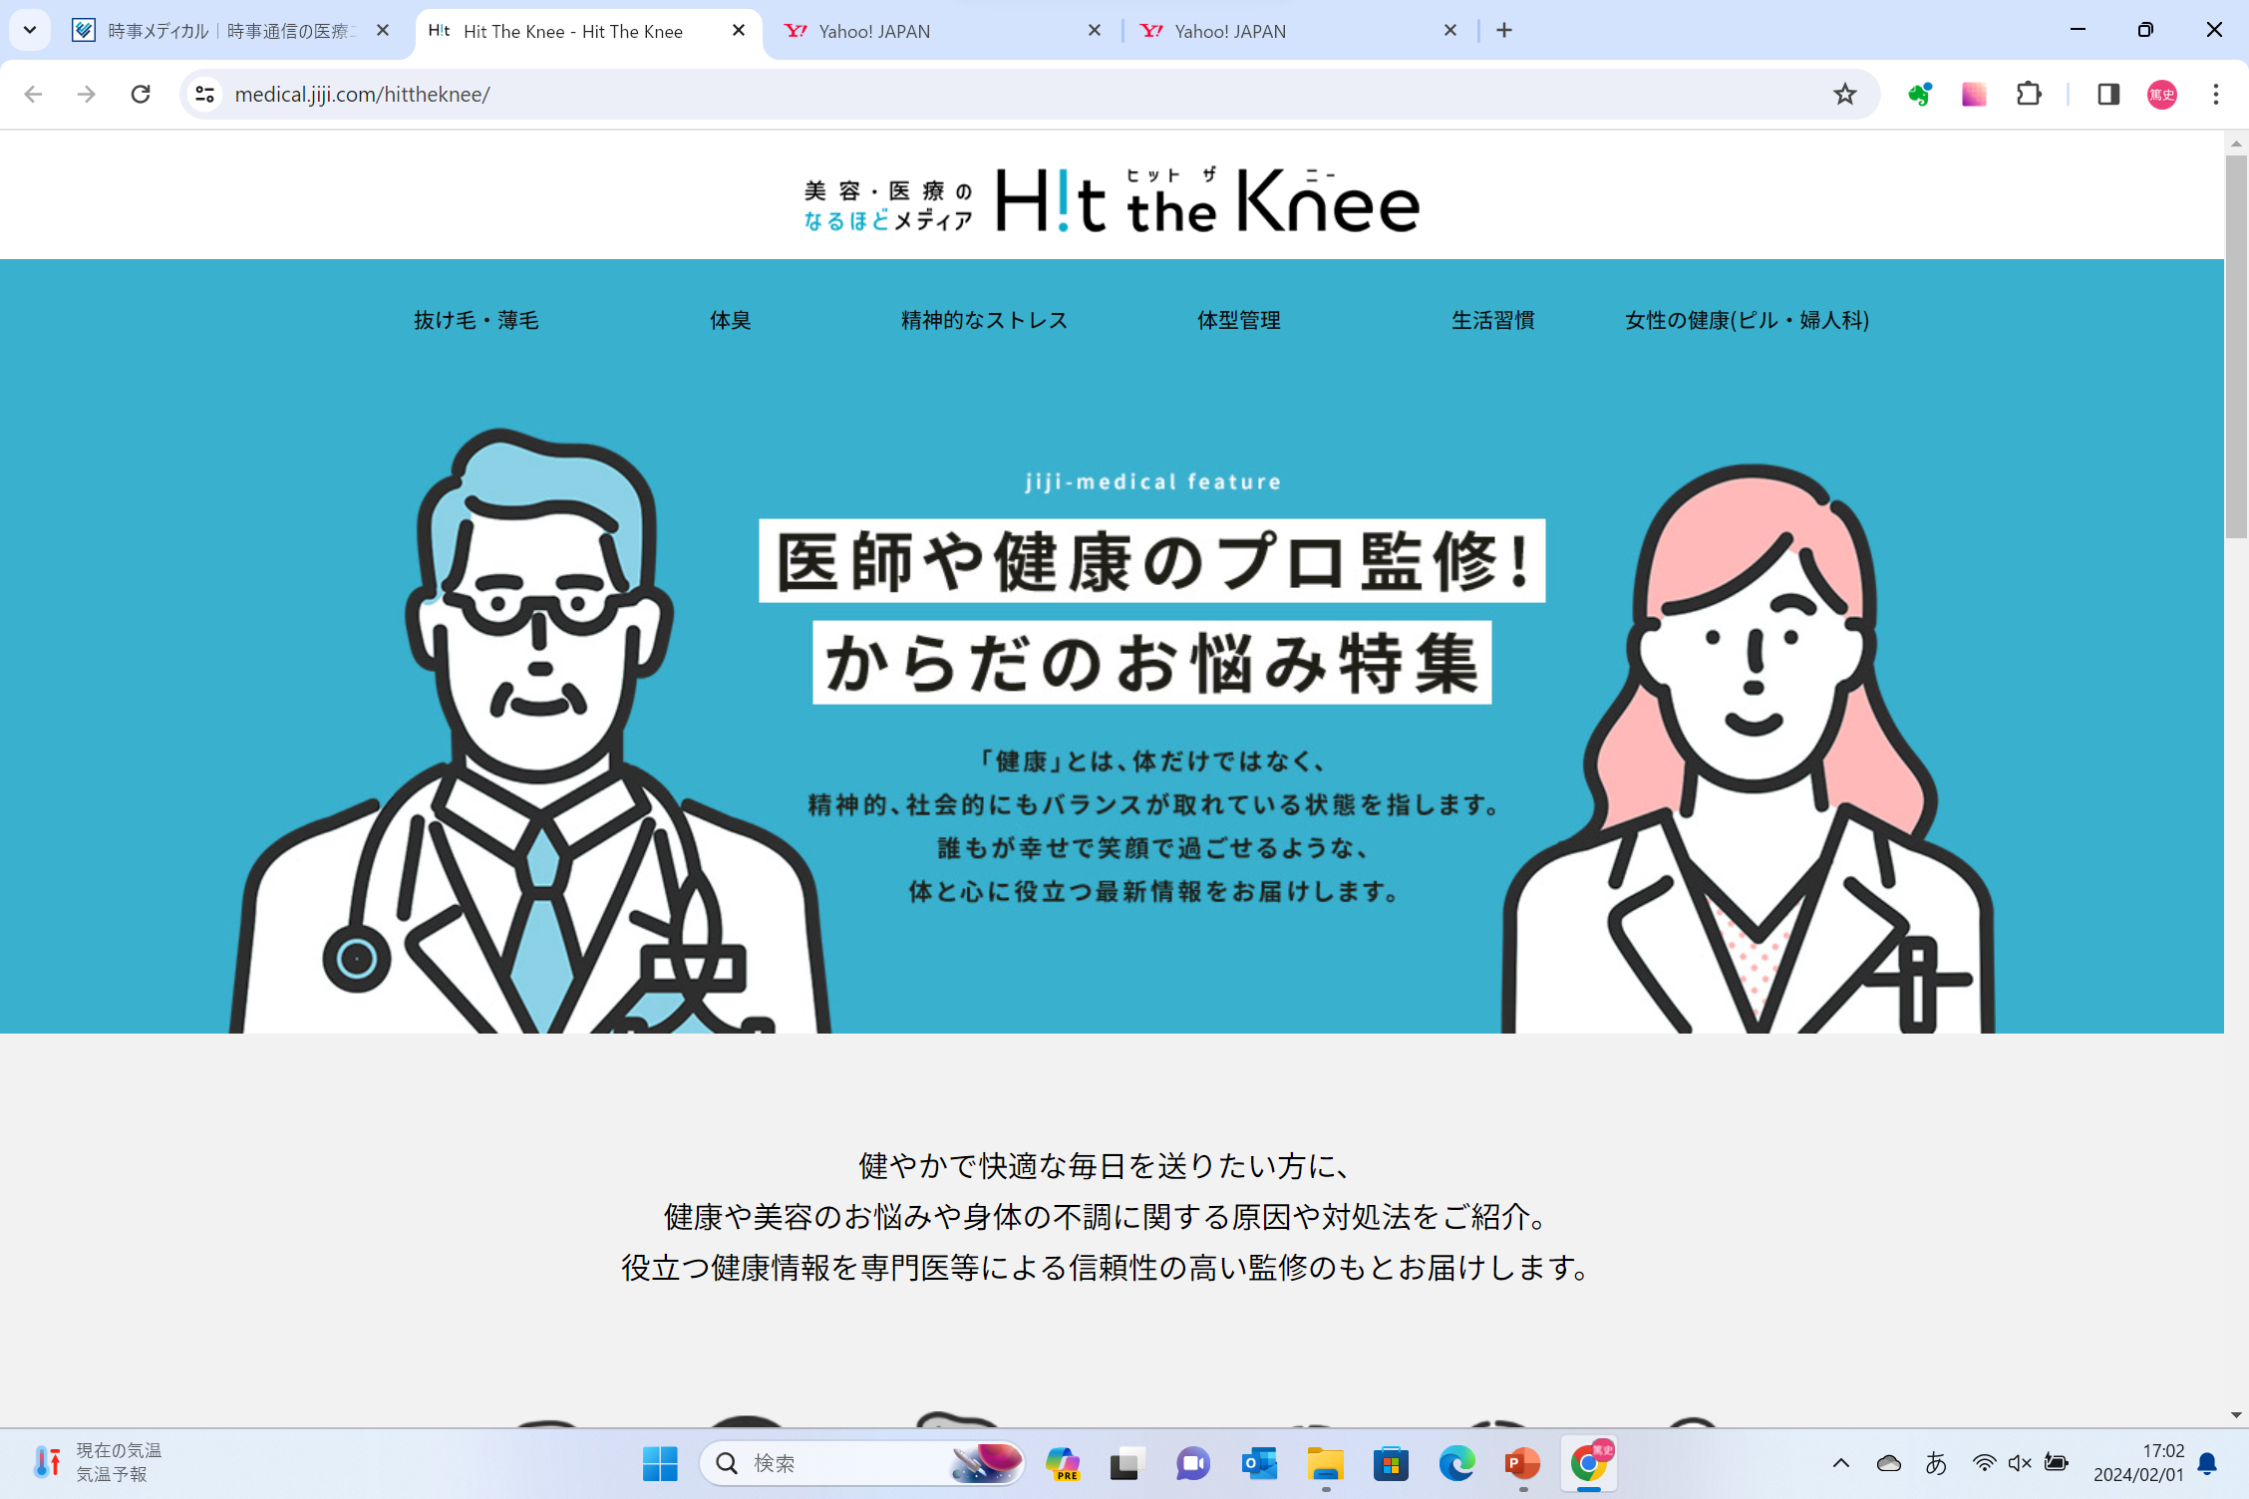
会社紹介
｜ 運営メディア（コンテンツマーケティング）

Slide 5
｜ 自社サイト（コンテンツマーケティング）

Slide 6
クリニックのホームページを活用した集患施策
広告を活用した集患施策は３月

Slide 7
時代が変わりました

Slide 8
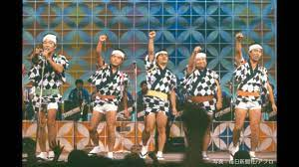
『8時だョ!全員集合』（はちじだよぜんいんしゅうごう）は、1969年10月4日から1971年3月27日、および同年10月2日から1985年9月28日までの2期にわたってTBS系列で毎週土曜日の20:00 - 20:54 （JST、1972年9月までは20:56、1982年9月までは20:55）に放送されていた日本のお笑い番組・公開バラエティ番組である。
その当時は、お茶の間の人が集まっていた。
お茶の間でコミュニケーションが生まれていた。

Slide 9
Microsoft Windows 95（マイクロソフト ウィンドウズ 95）は、マイクロソフトがWindows 3.1の後継として、1995年に発売したオペレーティングシステム (OS) である。インターネットが一般に広まりはじめた時期に、業務用だけでなく、一般家庭にも急速な普及を見せた画期的なOSで、パソコンを爆発的に普及させる原動力となった。
iモード（アイモード、i-mode）は、NTTドコモ（以下、ドコモ）の対応携帯電話（フィーチャーフォン）にてキャリアメール（iモードメール）の送受信やウェブページ閲覧などができる世界初の携帯電話IP接続サービスである。
1999年1月25日に発表され、同年2月にサービス開始。

Slide 10
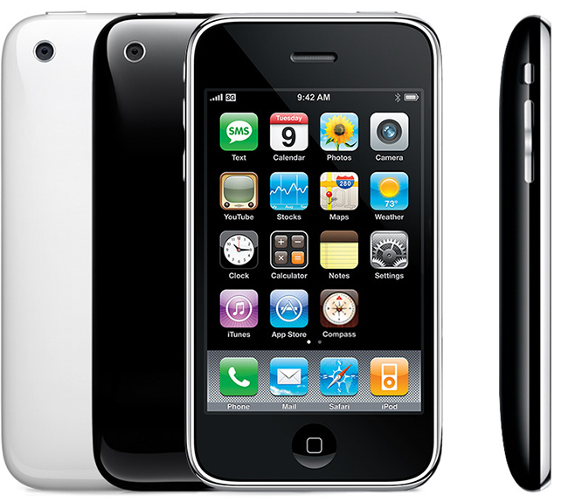
iPhone（アイフォーン）は、Appleが設計・販売しているスマートフォン。初代iPhoneは2007年1月9日に発表され、同年6月29日にアメリカ合衆国で販売が開始された。「通信キャリア」とのシームレスな通話をも可能にしたこと、当初はアプリケーションも自社限定であり機能は多くなかったが、GPSも内蔵していたことで話題になった。
スマートフォンの登場で、インターネット上に人が集まることに。人が集まるところにコミニケションが生まれる

Slide 11
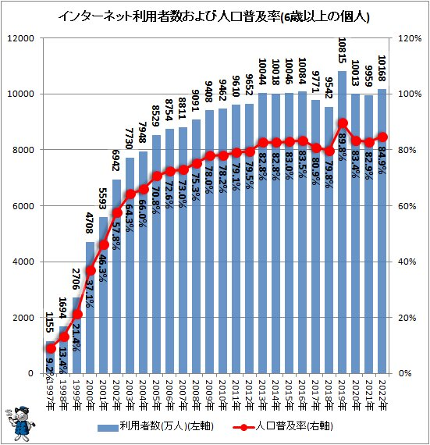
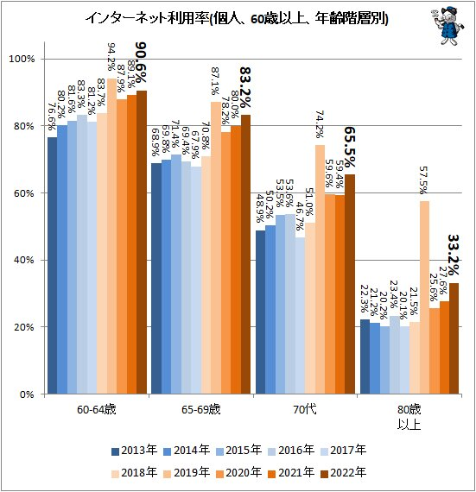
利用者人口を概算すると1億168万人との値が出ている。
※通信利用動向調査より

Slide 12
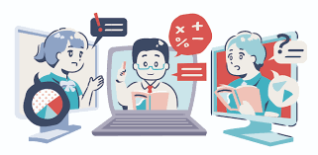
コミュニケーションとは
コミュニケーション（Communication）とは情報伝達や意思疎通などの表現、また意思を伝え合う、交流を図るなどの行動を指す言葉のこと。
情報伝達→ホームページ、広告など
意思疎通→メール、LINE、SNSのDMなど
意見を伝え合う→オンラインMTGなど
交流を図る→SNSなど

Slide 13
コミュニケーションとは
違う考えを持つ相手と、互いに理解しようとすることもコミュニケーションの意味に含まれます。
相手のことをもっと知りたい

Slide 14
クリニックのホームページを活用した集患施策

Slide 15
インターネットを使うとき
検索エンジンを使って知りたいことを調べる
メール・チャットでメッセージを送る
SNSでコミュニケーションを取る
情報を発信する
クラウドでファイルの保存・共有
動画を投稿・視聴する
商品やサービスを購入・販売する
インターネットを使うとき→能動的な行動

Slide 16
重要
検索する時の動機
NOT緊急
緊急
NOT重要

Slide 17
重要
検索する時の動機
目の前に迫っていることを解決したい時
趣味や好きな芸能人の情報
NOT緊急
緊急
暇つぶし
話題になっていることを調べる時
NOT重要

Slide 18
患者さんがクリニックを検索するとき
重要
発熱している
ケガしている
あきらかな体調不良
少し体に不調がある
テレビや新聞で病気の情報を知った
NOT緊急
緊急
おそらく検索しない
おそらく検索しない
※事故事件があった
NOT重要

Slide 19
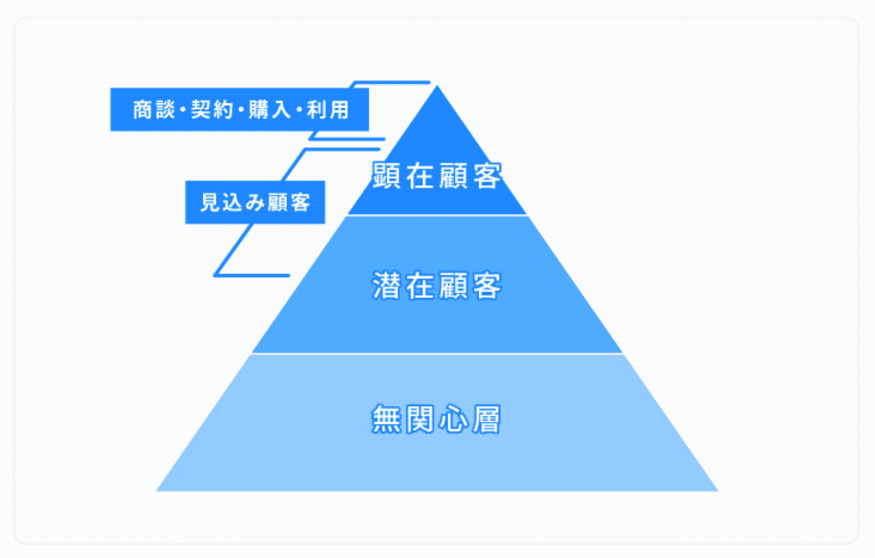
患者さんがクリニックを検索するとき
緊急・重要
重要・NOT緊急

Slide 20
営業の電話がかかってきませんか？
SEO対策やりませんか？
検索順位をあげます！

Slide 22
緊急かつ重要な患者さんは「発熱」と検索しない
ローカルSEO
SEO コンテンツSEO

Slide 23
ローカルSEOとは？
ローカルSEO（Search Engine Optimization）は、特定の地理的なエリアでビジネスやサービスのオンライン検索ランキングを向上させるための戦略です。具体的には、地元の検索結果で上位に表示されるようにウェブサイトを最適化することを指します。
〇〇区 内科
〇〇駅 整形外科
近くの内科
近くの整形外科
さぶり医院

Slide 24
MEO対策
MEO対策とは、Map Engine Optimization の略称で、Google マップなどのローカル検索エンジンにおいて、自社の店舗情報やサービスを上位表示させるための対策を指します。
近年、スマートフォンユーザーの増加により、「今いる場所の近くで使えるサービス」 を検索するユーザーが増えています。MEO対策は、こうしたユーザーに自社の店舗やサービスを認知してもらい、来店や購入に繋げるための有効な手段です。

Slide 25
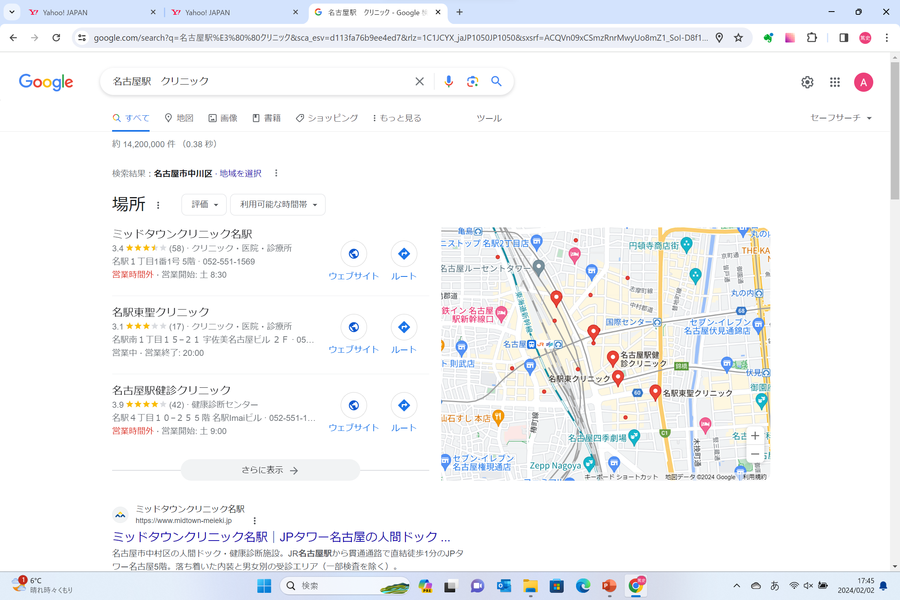

Slide 26
①
①はリスティング（広告）枠
広告費を払えば掲載可能

Slide 27
②
②はMAP情報 ユーザーは２番目にMAP情報を認識する

Slide 28
③
③でようやくサイトの検索結果が登場
人気サイトが上位に表記される

Slide 29
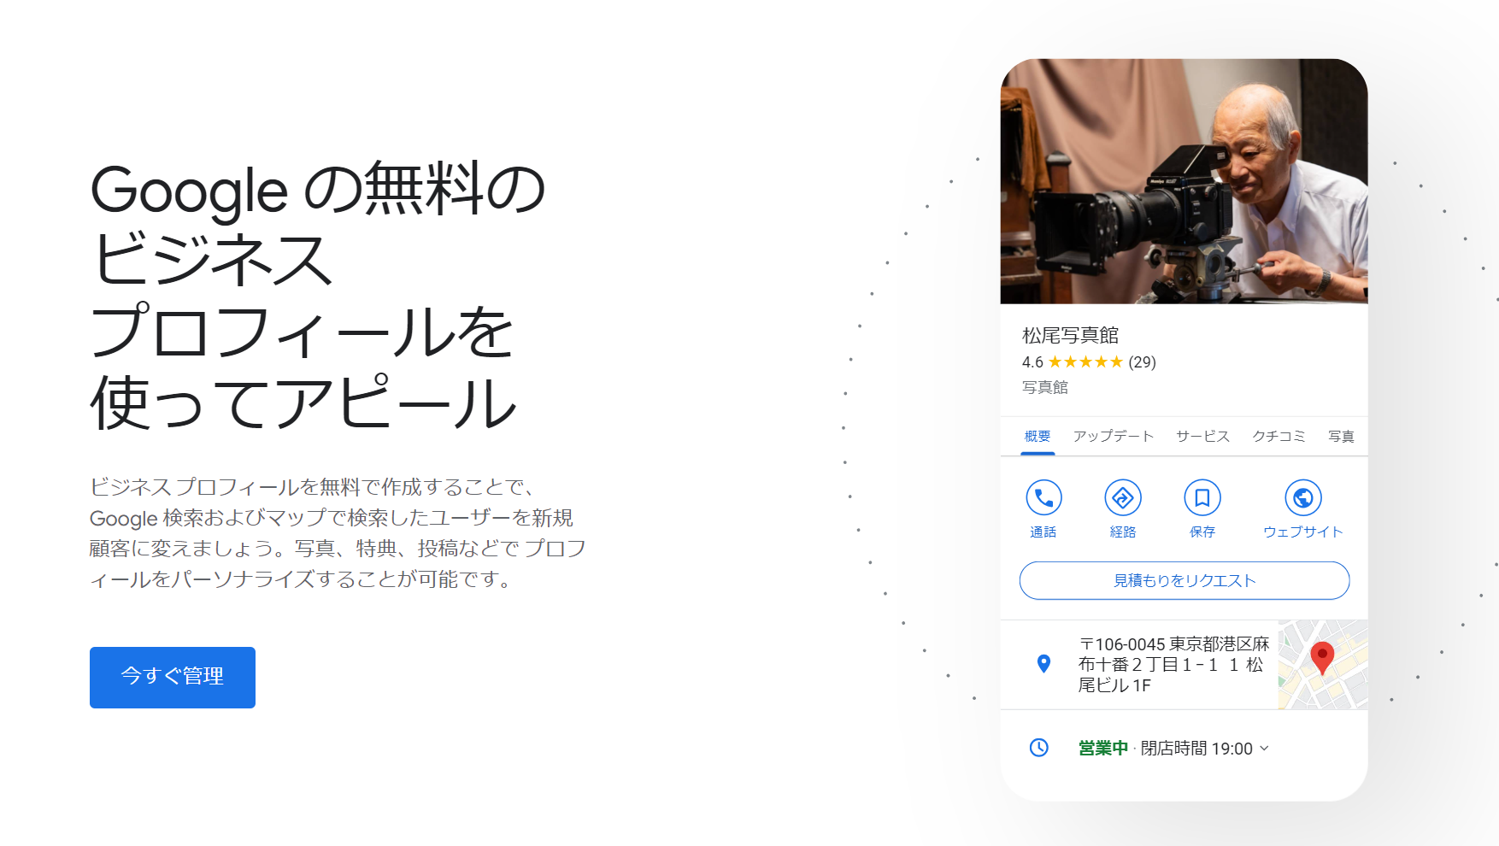
MEO対策

Slide 30
Googleビジネスプロフィールに掲載できること
投稿
お知らせ
イベント情報
キャンペーン情報
商品・サービス情報
Q&A
よくある質問
予約
サービス予約
商品購入
基本情報
ビジネス名
カテゴリー
住所
電話番号
ウェブサイト
営業時間
サービス提供地域
属性（女性向け、車椅子の利用可など）
メッセージ
顧客との直接メッセージ
商品・サービス
商品名
価格
説明
写真
レビュー
顧客からの口コミ
返信
写真・動画
ロゴ
店舗外観
店内写真
商品写真
サービス風景
動画

Slide 31
掲載前
掲載後

Slide 32
検索順位がある

Slide 33
MAP情報は誰が掲載してるの
・Googleが新しい（店舗）情報を入手すると勝手に掲載（店舗名・外観写真）する
・情報を見つけたユーザーが、勝手にレビュー（口コミ）投稿することがある
自分の意思でビジネスプロフィールを管理することが重要

Slide 34
Googleマップを上位に表示させるには
事業情報を正確に登録する
Googleビジネスプロフィールに事業情報を正確かつ詳細に登録しましょう。営業時間、連絡先情報、住所などが正確であることが重要です。
2.キーワードの適切な使用
事業の説明やカテゴリに適切なキーワードを使用して、検索エンジンが正確に理解できるようにします。
3.Google マップの詳細情報を活用
施設の内部写真や特徴などを追加し、Google マップ上での情報提供を充実させることで、ユーザーが詳細な情報を得られるようになります。
4.レビューを積極的に集める
ユーザーレビューは重要な要素です。積極的に顧客からレビューを集め、良い評価を得ることでランキングが向上します。
5.重要な情報を提供
イベント案内や地元の関連ニュースなどを提供することで、地元の検索結果で上位に表示される可能性が高まります。

Slide 35
キーワードの適切な使用
キーワード（Keyword）
キーワードは一般的に簡潔な単語やフレーズです。例えば、ある人が旅行計画を立てていると仮定しましょう。その際のキーワードは「ヨーロッパ旅行」や「格安航空券」のようなものです。これらは検索の基本的な要素です。
〇〇駅×内科、〇〇市×内科、〇〇区×内科 さぶり医院
検索クエリ（Search Query）
検索クエリは、具体的な検索の要求を表します。旅行の例で言えば、検索クエリは「ヨーロッパ旅行の予算内での計画」や「格安航空券 2024年夏」のようなものです。この場合、複数のキーワードと具体的な条件が含まれています。
発熱外来当日受付、頭痛オンライン診療、インフルエンザワクチン受付開始日

Slide 36
悪い口コミが書かれたら
レスポンスを返す: Google ビジネスプロフィールにおける悪い口コミに対して、公平かつプロフェッショナルなレスポンスを返しましょう。クレームに対して誠実に対応し、問題を解決しようとする姿勢を示すことが重要です。他のユーザーにもあなたのプロアクティブな対応を見せることができます。
問題を解決する: クレームを提出したユーザーと連絡を取り、問題を解決しようと努力しましょう。顧客の不満を解消することで、口コミの修正を依頼するか、ポジティブなフィードバックをもらえるかもしれません。
不適切な口コミの報告: Google ビジネスプロフィールでは、不適切な口コミを報告することができます。口コミが不適切である場合、Googleはそれを調査し、削除の対応を取る可能性があります。一般的な理由には「差別的な言葉や内容」、「スパムまたは詐欺」、「個人情報の公開」
ポジティブな口コミを促進: ユーザーにプラスの口コミを投稿するように促すことができます。サービスや商品を利用した満足度の高い顧客に口コミを書いてもらうようお願いし、ポジティブなフィードバックを増やしましょう。
基本的に口コミは消せない

Slide 37
SEO対策

Slide 38
インターネット利用 デバイス割合
インターネット利用者の97％がスマホを利用
iPhone、androidともに検索エンジンはGoogle

Slide 39
⇒PC、スマホともGoogleが圧倒的シェアを獲得 Googleの対策は必須

Slide 40
③
③でようやくサイトの検索結果が登場
人気サイトが上位に表記される

Slide 41
SEO対策
ローカルSEO
SEO コンテンツSEO
潜在顧客を顕在顧客に変える。クリニック名を地元の人に認知してもらうことが重要
ホームページ訪れる人みんながTOPページに来るわけではない

Slide 42
SEO対策でやるべきこと
オンページSEO
オンページSEOは、自社サイト内部の要素を最適化することで、検索エンジンからの評価を高める対策です。
キーワード選定: ユーザーが検索するキーワードを適切に選定し、タイトルや見出し、本文に盛り込む。
コンテンツの質: ユーザーにとって有益で、読みやすいコンテンツを作成する。
メタ記述: タイトルタグ、メタディスクリプション、meta keywordsタグなどを適切に設定する。
画像の最適化: 画像ファイル名にキーワードを含め、alt属性を設定する。
内部リンク: 関連するページ同士を内部リンクで繋げる。
サイト構造: わかりやすく、階層の深いサイト構造を避ける。
ページ速度: ページの読み込み速度を向上させる。
モバイルフレンドリー: スマートフォンからのアクセスに対応する。

Slide 43
SEO対策でやるべきこと
オフページSEO
オフページSEOは、自社サイト外部の要素を改善することで、検索エンジンからの評価を高める対策です。
被リンク獲得: 質の高いサイトから被リンクを獲得する。
ソーシャルメディア: ソーシャルメディアで情報を発信し、サイトへの流入を促進する。
プレスリリース: プレスリリース配信サービスを利用して、自社サイトの情報を広く知らせる。
ゲストブログ: 他のサイトに記事を寄稿し、被リンクを獲得する。

Slide 44
ローカルSEO

Slide 46
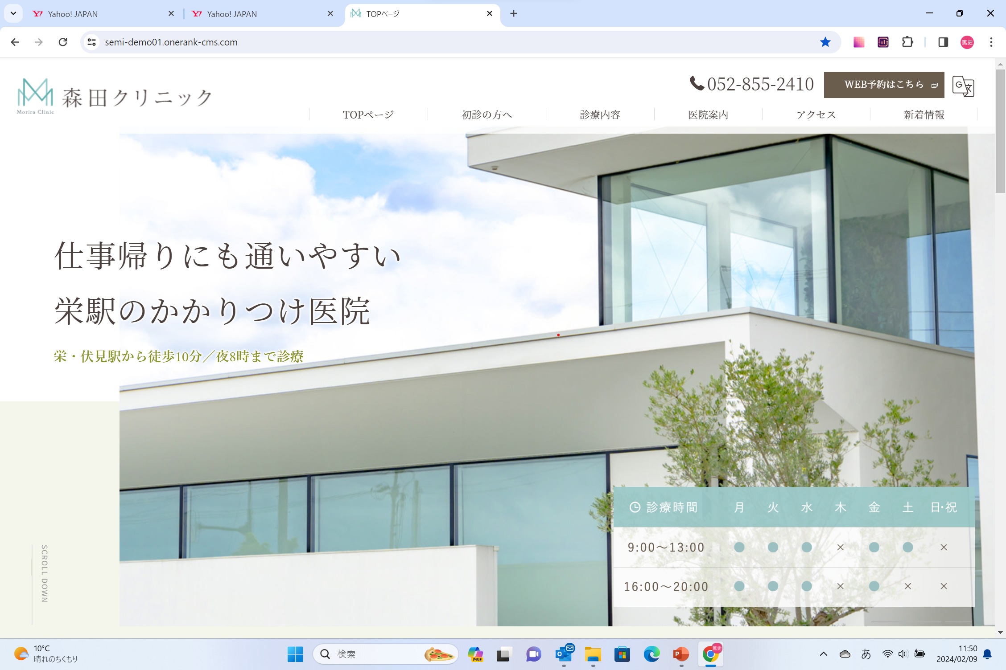
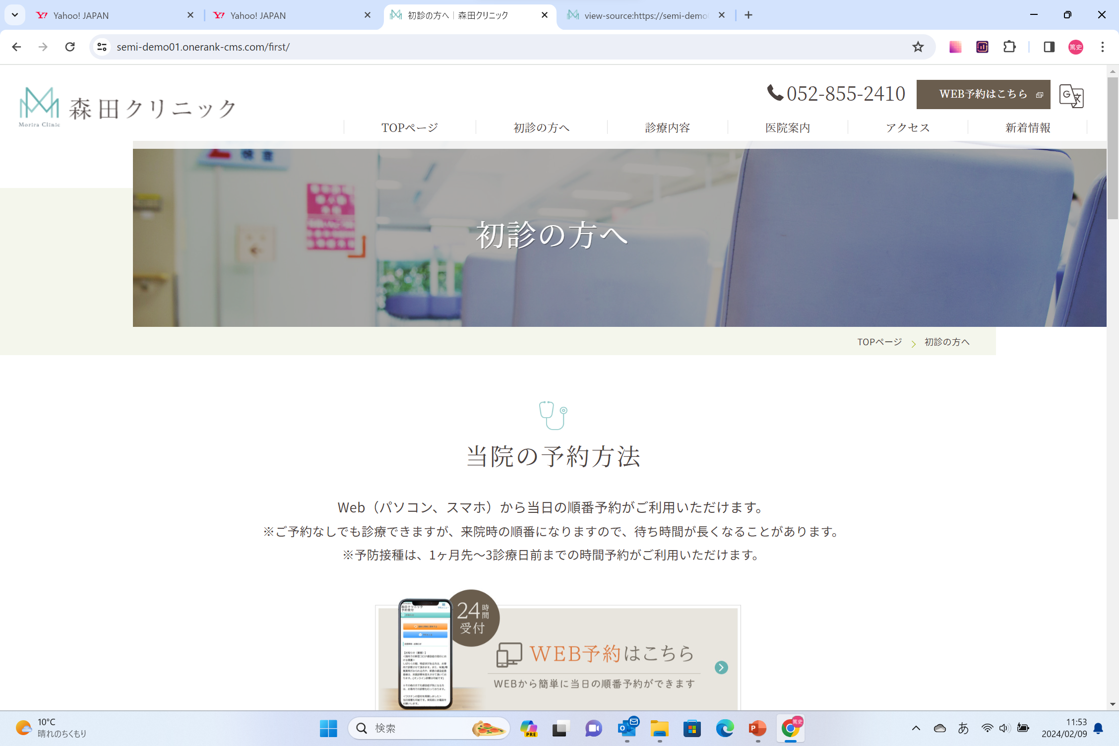

Slide 47
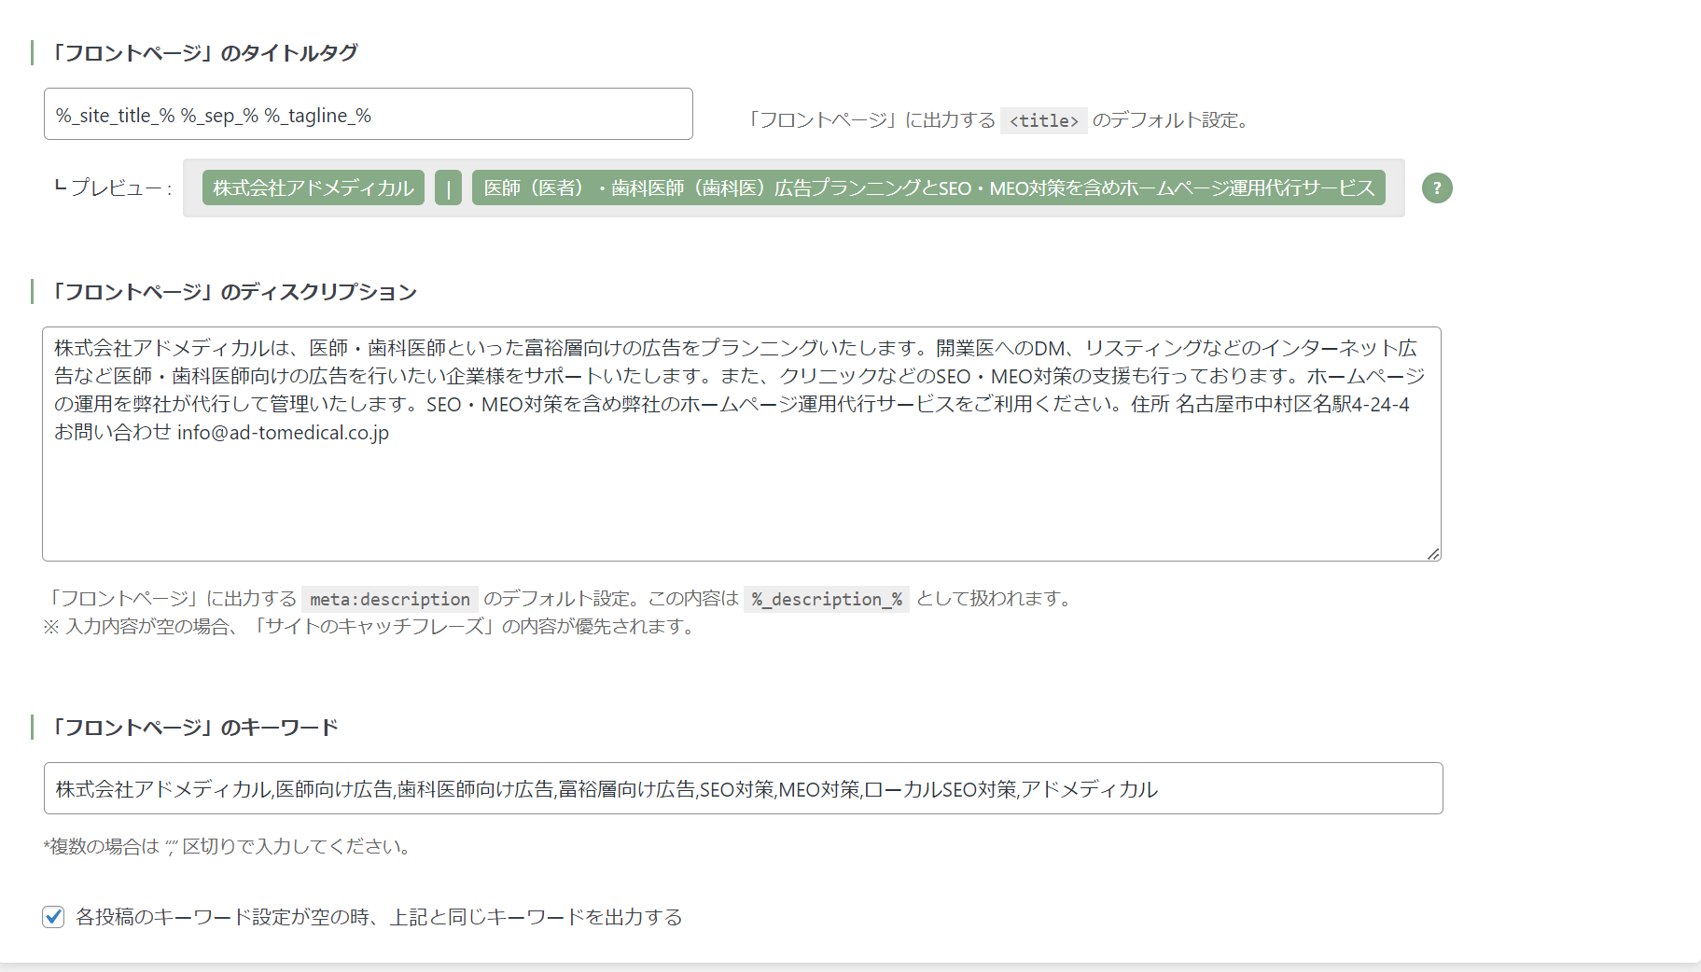
CMSで編集できる
CMS は、Web サイト コンテンツの作成、管理、変更を支援するソフトウェア アプリケーションです。
CMS を使用すると、HTML や CSS の知識がなくても、Web サイトを簡単に更新できます。

Slide 48
キーワードの書き方
タイトルタグ 〇〇区 内科 〇〇駅直結 〇〇整形外科
ディスクリプションタグ 当院は〇〇市〇〇区に〇〇年に開業した内科です。当院は～
おすすめ文字数
タイトルタグ 36字まで
ディスクリプションタグ 120字まで
クリックしてもらう工夫
伝えたいキーワードを左側に配置 数字を使う
強調ワードを【 】で囲む 【初診OK 】【〇〇時まで診察可能】

Slide 49
潜在顧客を集めよう
ホームページ訪れる人みんながTOPページに来るわけではない

Slide 50
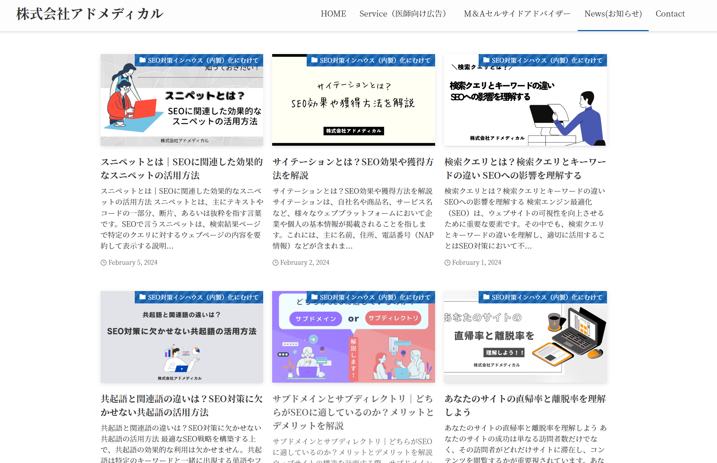
SEO コンテンツSEO

Slide 51
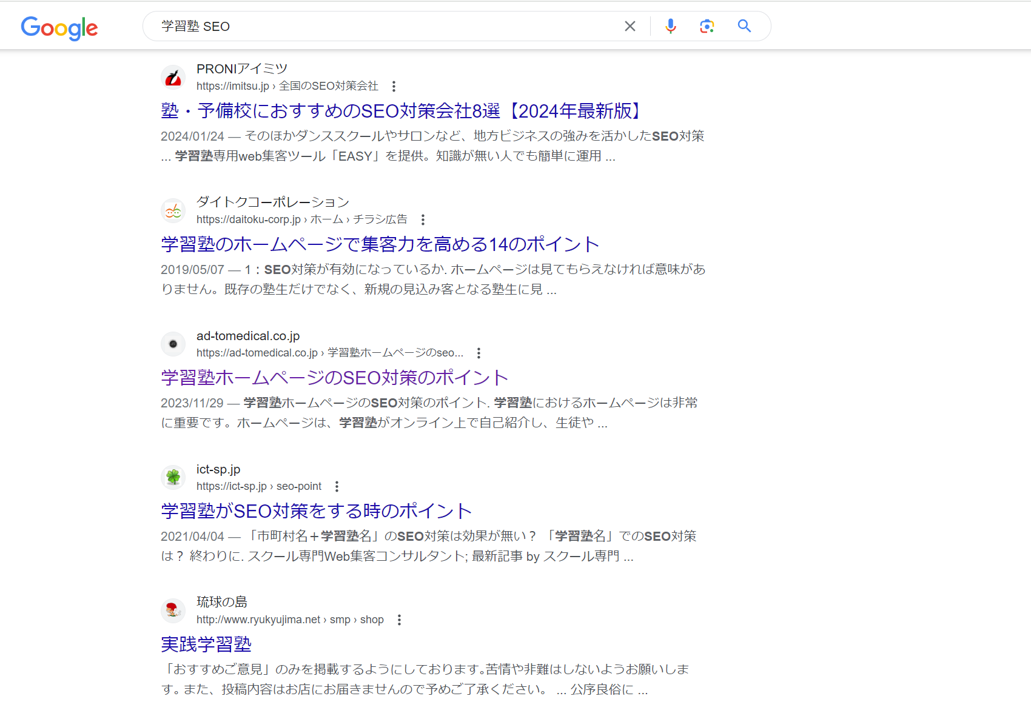
SEO コンテンツSEO

Slide 52
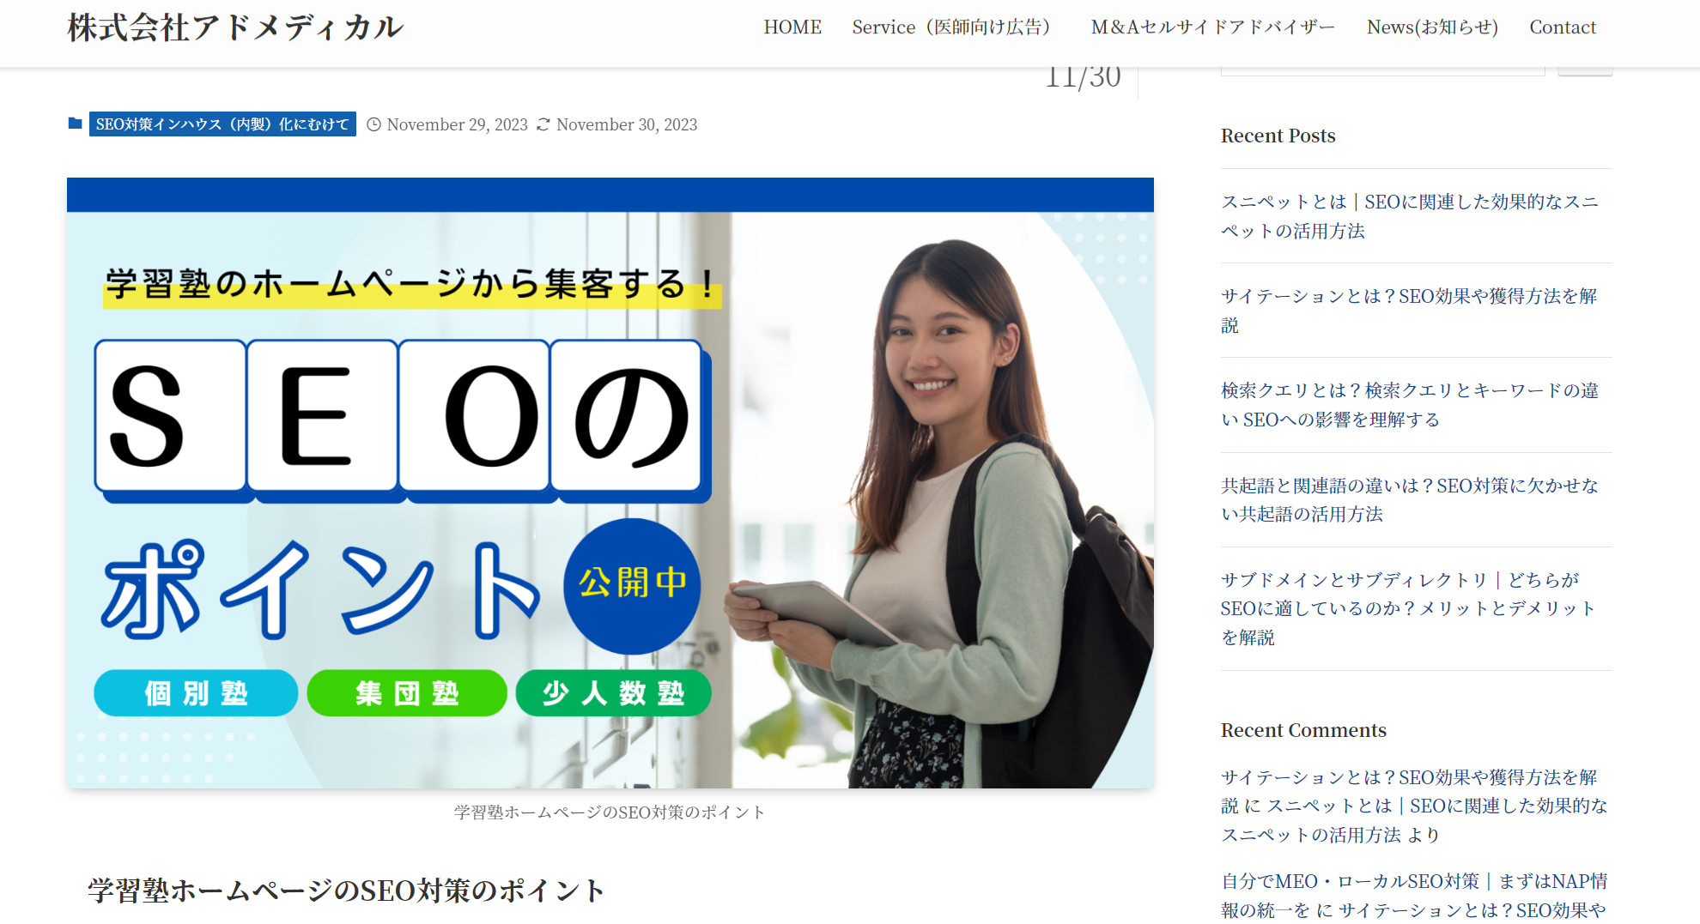

Slide 54
検索エンジンは新しいコンテンツを好み、頻繁な更新があるサイトを評価しやすくなります。

Slide 55
潜在顧客（ファン）を集めよう

Slide 56
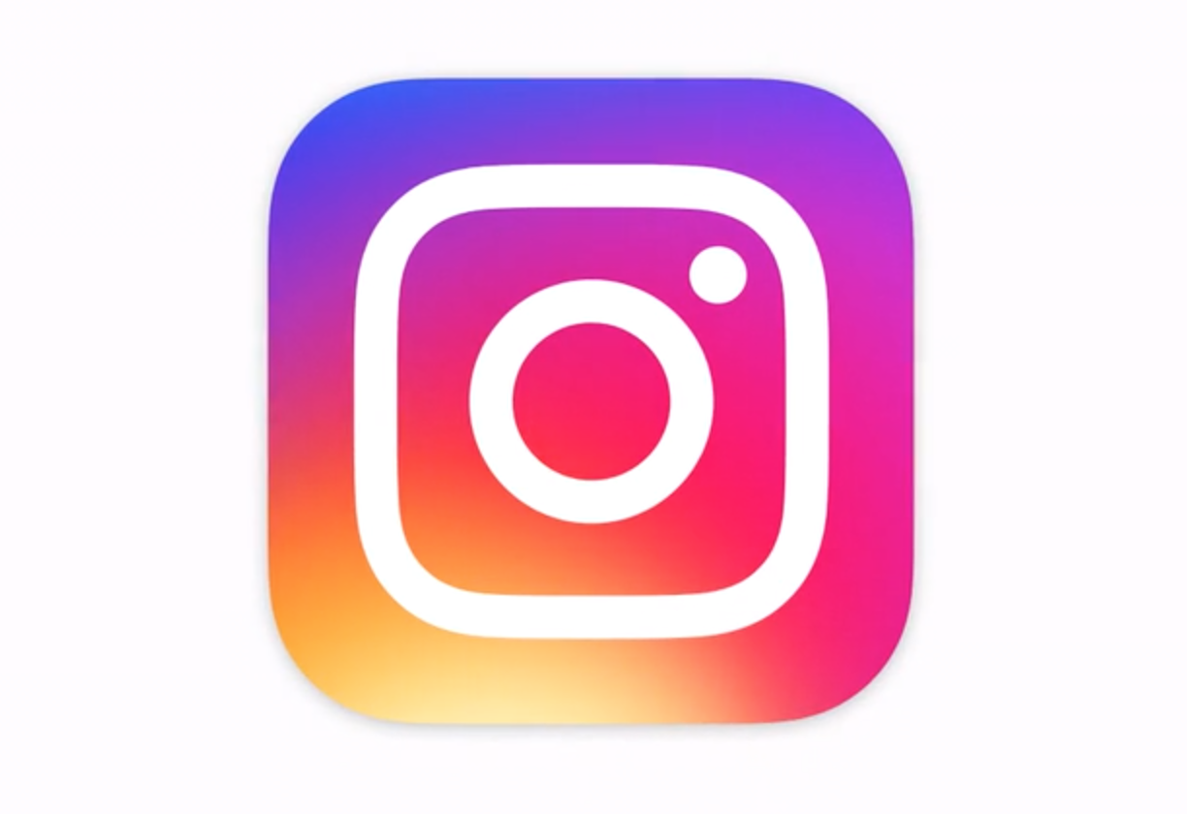
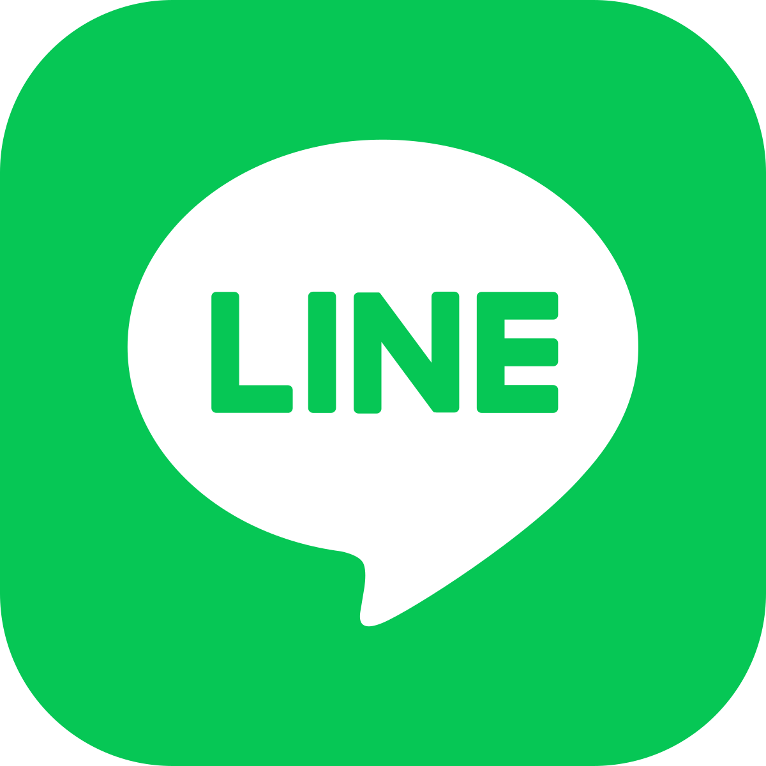
潜在顧客を集めよう SNS
目的によって使い分けが必要
Instagram→潜在顧客向け
ＬＩＮＥ→リピーター向け
Ｘ（Twitter）→潜在顧客、メディア向け
Facebook→お友達とのコミュニケーション
SNSはGoogleビジネスプロフィールと連携ができるので、MEO対策の効果が期待できる。
LINEはオンライン予約との連携が可能。

Slide 57
フォロワーを集めるコツ
アカウント設定を充実させる
プロフィールを詳細に記入する: 自己紹介、興味のあること、ウェブサイトなどを明記しましょう。
アイコンとヘッダー画像を魅力的にする: アカウントの第一印象を左右するため、高画質で統一感のある画像を選びましょう。
質の高いコンテンツを投稿する
ターゲット層に合わせた内容: 興味を持ってもらえるような投稿を心がけましょう。
高画質な写真や動画: 綺麗な画像は目に留まりやすく、印象を与えられます。
オリジナリティのあるコンテンツ: 他のアカウントと差別化できるような投稿をしましょう。
キャプションを丁寧に書く: 写真の内容や想いを伝え、興味を引くようなキャプションを書きましょう。
ハッシュタグを活用する #
関連性の高いハッシュタグを選ぶ: 投稿内容に関連するハッシュタグを選びましょう。
人気のハッシュタグも活用する: 多くのユーザーに見てもらえる可能性が高くなります。
投稿内容に合ったハッシュタグの組み合わせ: 適切な組み合わせで効果を高めましょう。

Slide 58
フォローする→フォロワーの投稿に「いいね」する

Slide 59
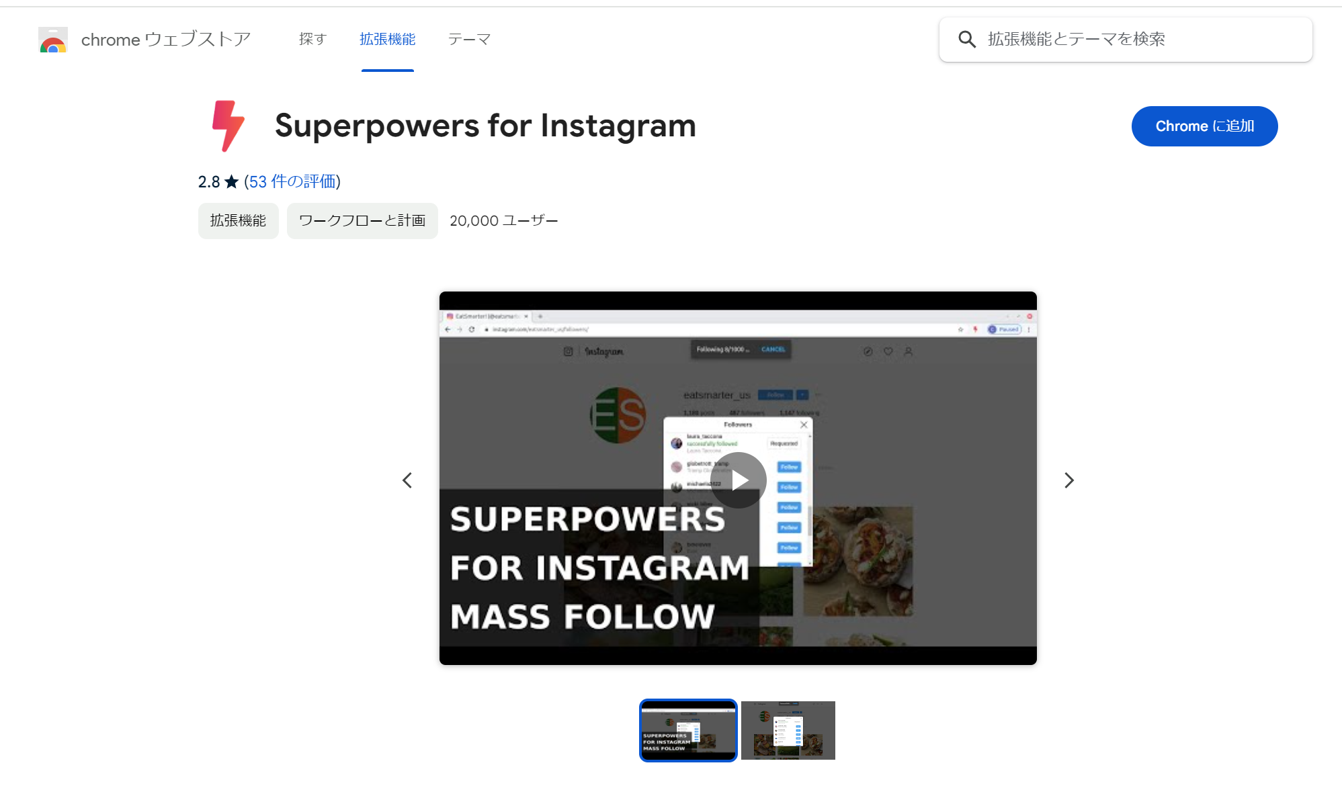
１回20件まで自動で「いいね」をしてくれる

Slide 60
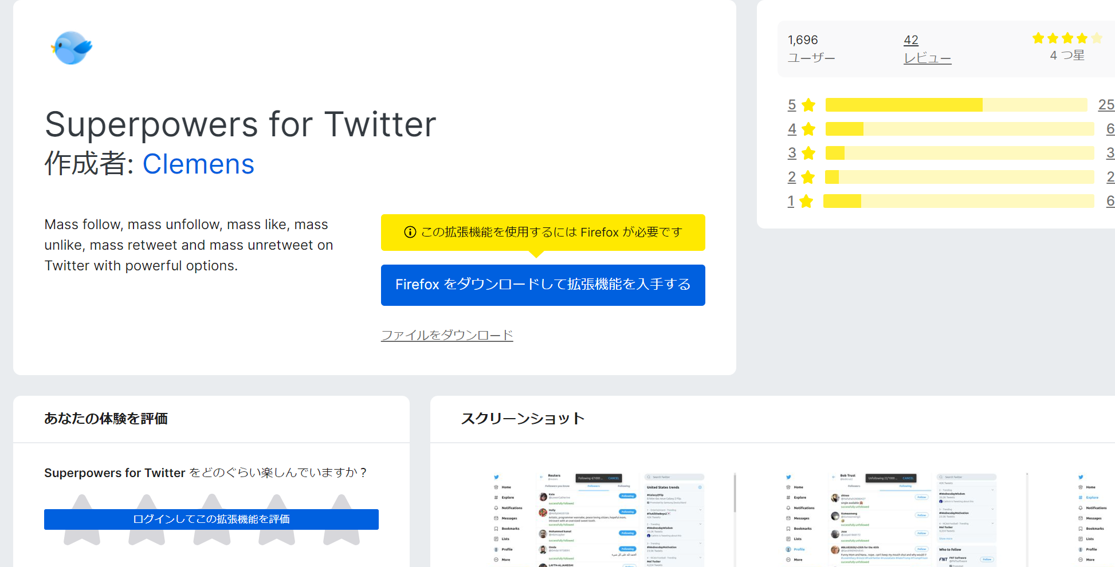
１回50件まで自動で「いいね」をしてくれる

Slide 61
まとめ
①緊急・重要→ローカルSEO対策、MEO対策
②重要・NOT緊急→SEO対策、SNS

Slide 62
ご清聴ありがとうございました

